Slide 1
Проект методической разработки урока по финансовой грамотности на тему: «Возврат налога на доходы физических лиц»
Выполнили:
Преподаватели ГБПОУ «ЧГКИПиТ»
Климпуш М.Н.
Богачева Е.А.

Slide 2
Методическая разработка урока по финансовой грамотности
Тема: «Возврат НДФЛ»
Место занятия в системе образования: урок выпускных и предвыпускных групп в системе среднего профессионального образования.
Форма занятия: комбинированная.
Цель: получить практические навыки заполнения формы 3 НДФЛ
Задачи:
Научиться пользоваться сайтом https://www.nalog.ru/rn74/ ;
развить навыки работы с различными видами информации;
повысить финансовую грамотность обучающихся.

Slide 3
Планируемые результаты (формирование общих компетенций):
ОК 2. Организовывать собственную деятельность, выбирать типовые методы и способы выполнения профессиональных задач, оценивать их эффективность и качество.
ОК 3. Принимать решения в стандартных и нестандартных ситуациях и нести за них ответственность.
ОК 4. Осуществлять поиск и использование информации, необходимой для эффективного выполнения профессиональных задач, профессионального и личностного развития.
ОК 5. Владеть информационной культурой, анализировать и оценивать информацию с использованием информационно-коммуникационных технологий.
ОК 9. Ориентироваться в условиях частой смены технологий в профессиональной деятельности.

Slide 4
Как составить декларацию
для заполнения декларации можно воспользоваться программой "Декларация", размещенной на официальном сайте ФНС России в разделе "Программные средства" – "Декларация". Программа позволяет автоматически формировать налоговые декларации по формам 3-НДФЛ и 4-НДФЛ.
При внесении данных программа проверяет их корректность, а также рассчитывает необходимые показатели, проверяет правильность исчисления вычетов и суммы налога, формирует готовый документ для предоставления в налоговый орган.

Slide 5
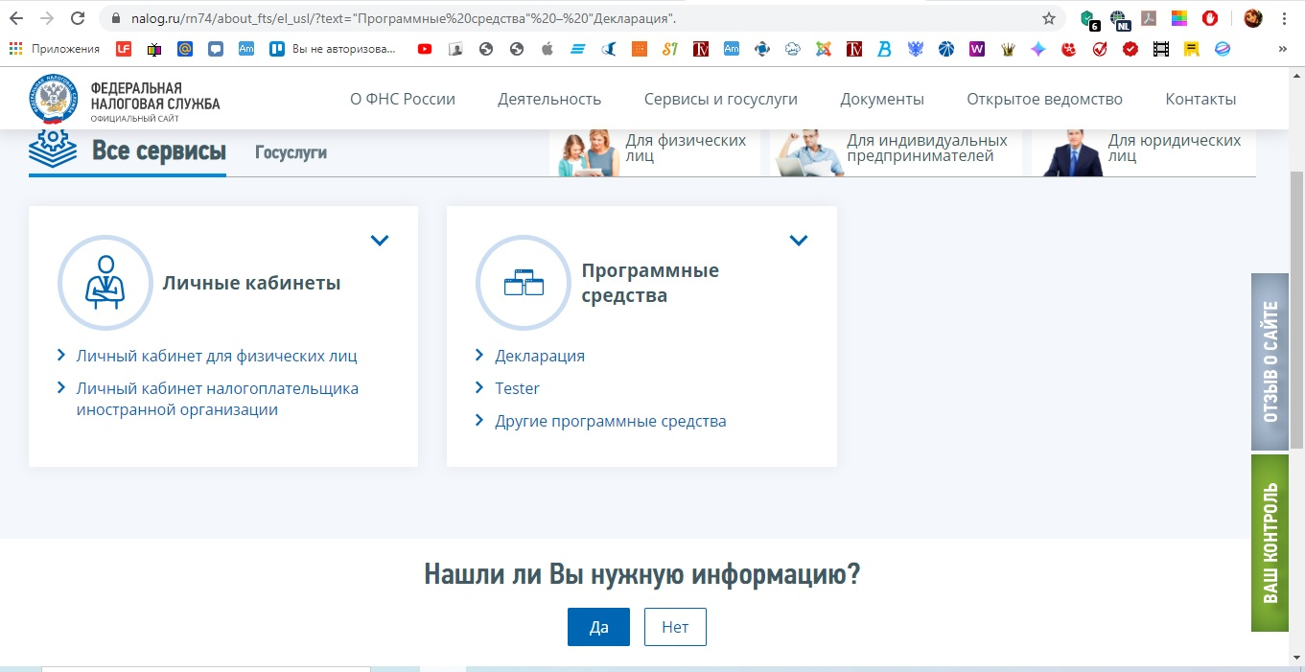
Для выполнения данной работы необходимо воспользоваться разделом «Теоретические сведения», часть «Как заполнять декларацию».

